Slide 1
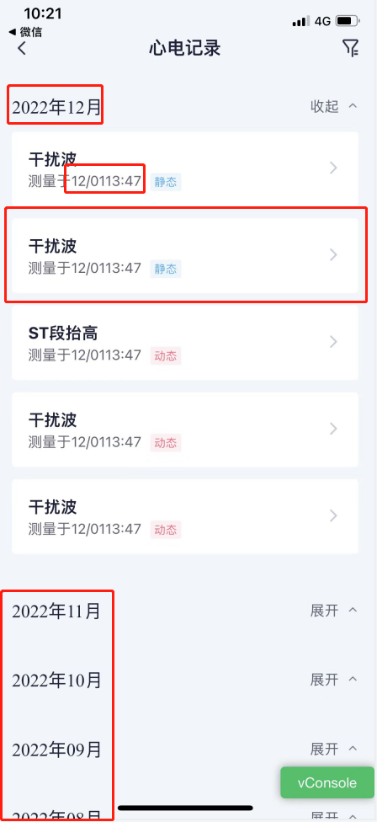
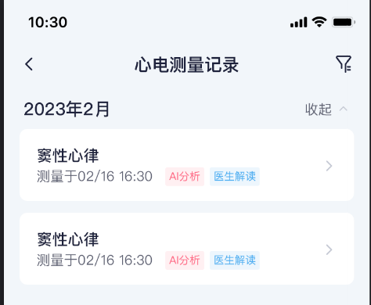
4
1
2
3
1.数字字体不对
2.日期与时间中间加间隔或空格
3.卡片圆角不对
4.页面标题栏高度太小
1

Slide 2
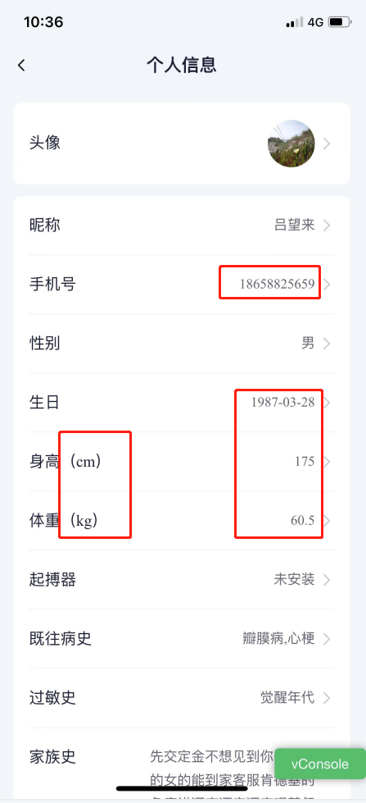
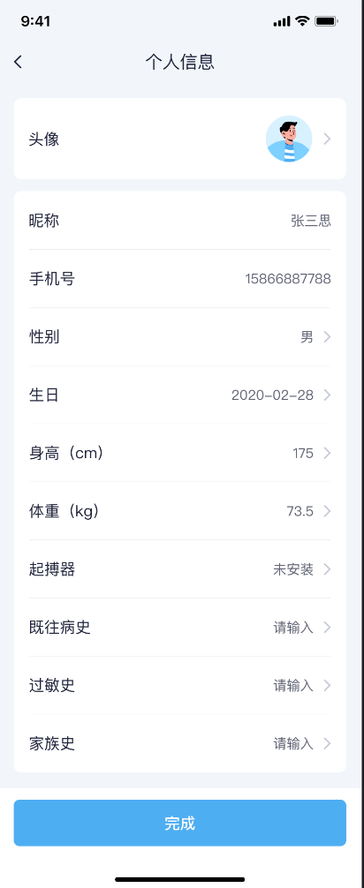
1.数字及字母字体不对

Slide 3
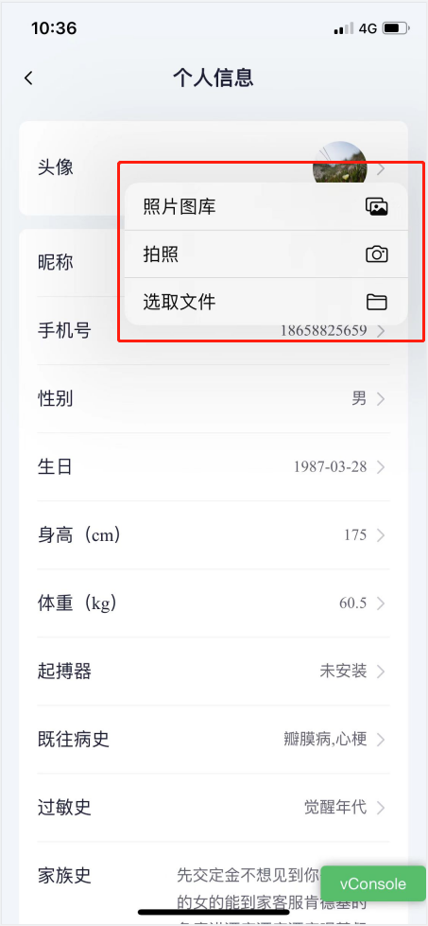
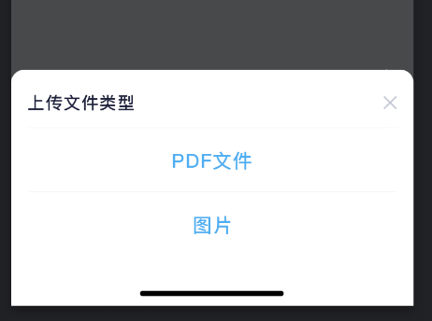
弹窗样式不对

Slide 4
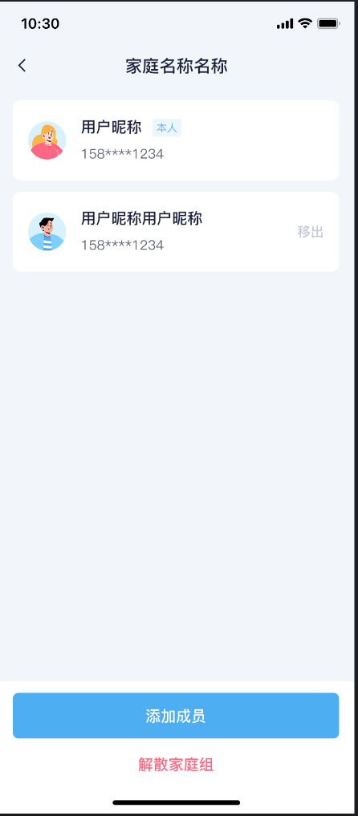
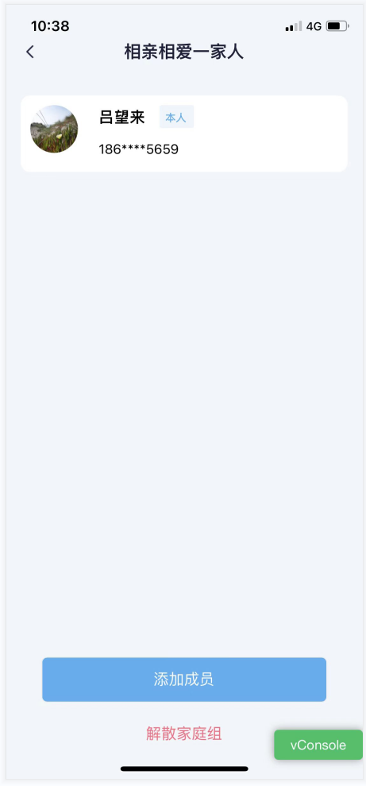
1
2
1.页面标题栏高度太小
2.布局歪了，字体颜色不对，标签大小不对，再根据UI调整一下
3.按钮位置有白色背景
3

Slide 5
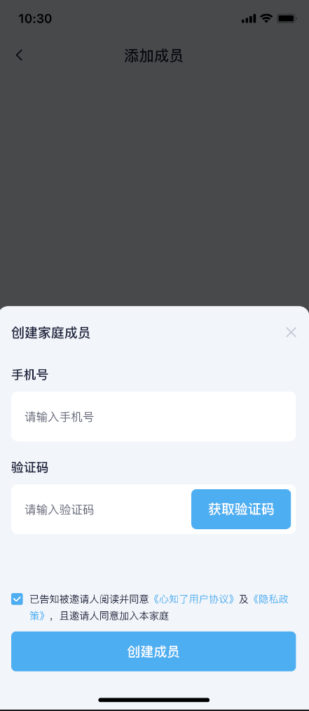
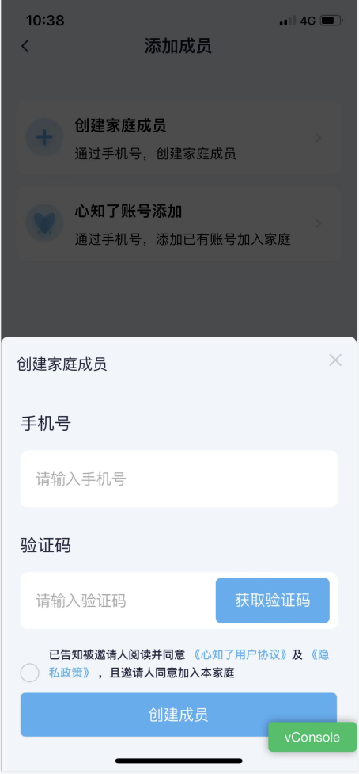
1.字体加粗
2.字体不加粗，勾选图标与文字对齐，勾选图标不对
1
1
2

Slide 6
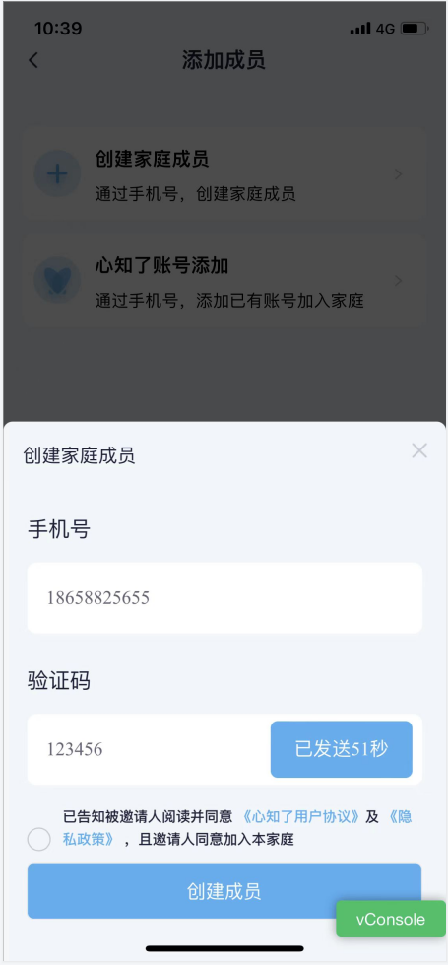
数字字体不对，其他问题同上页

Slide 7
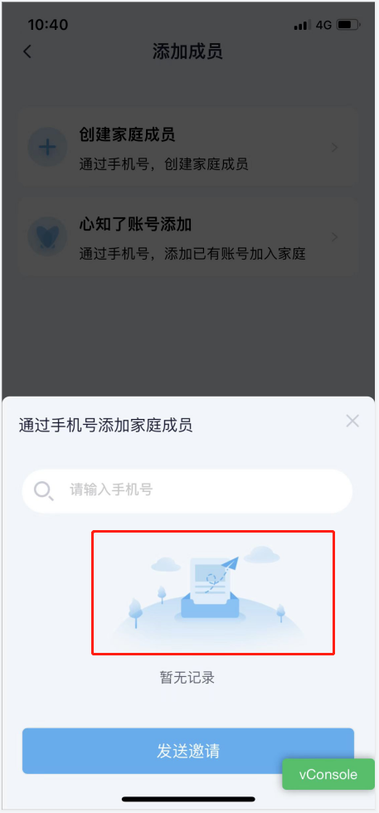
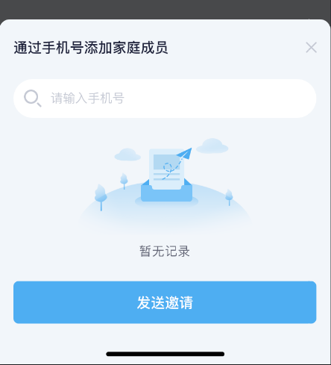
1.字体加粗
2.文字偏上，上下居中
3.图片歪了
1
2
3

Slide 8
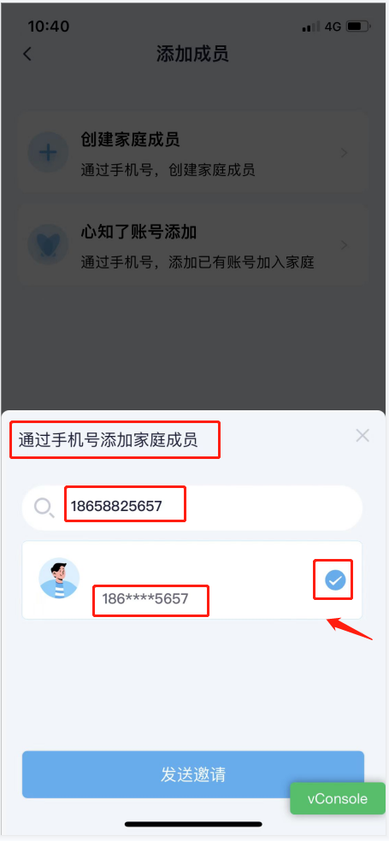
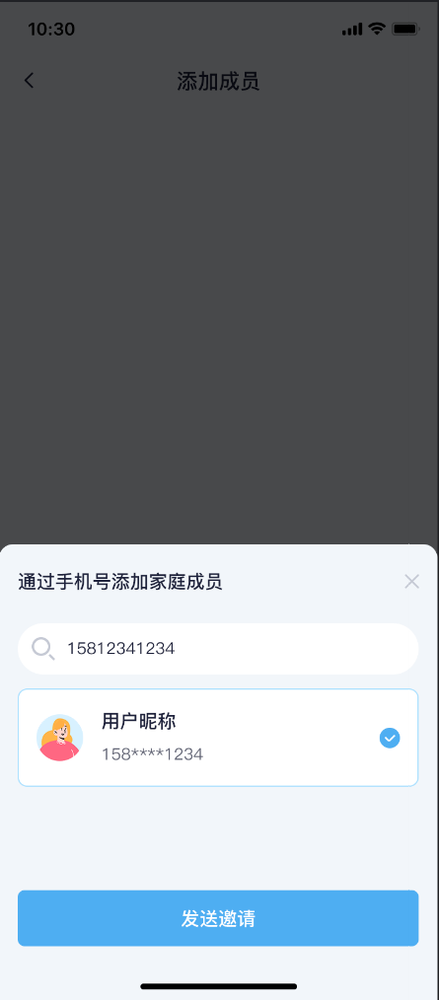
1.字体加粗
2.字体不加粗，偏上
3.字体不加粗，偏下
4.图标不对
5.描边太淡？太细？
1
2
4
3
5

Slide 9
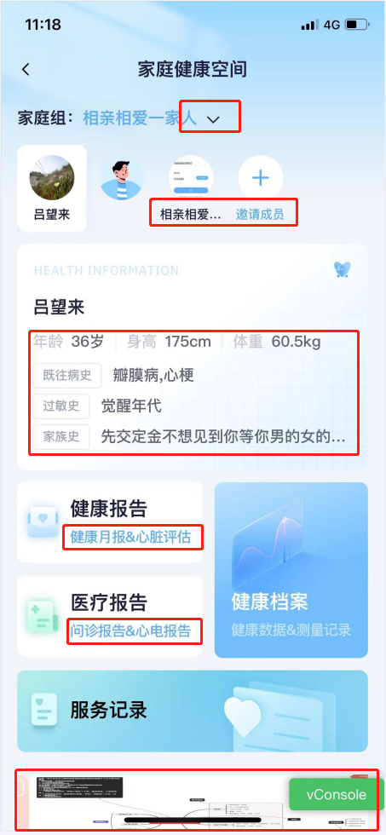
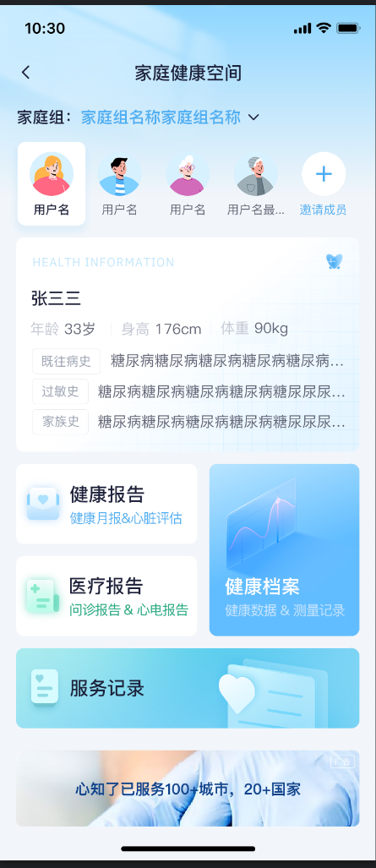
1
2
2
1.箭头偏下，与文字上下居中
2.字体不加粗
3.广告加圆角
2
2
3

Slide 10
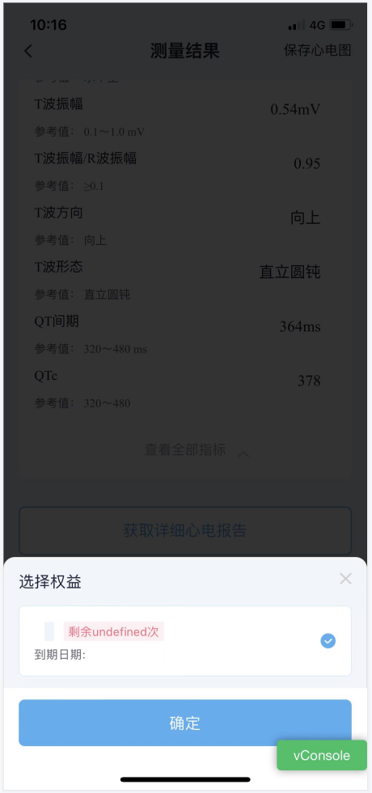
1.字体加粗
2.显示不全
3.描边太淡？太细？
1
2
3

